Slide 1
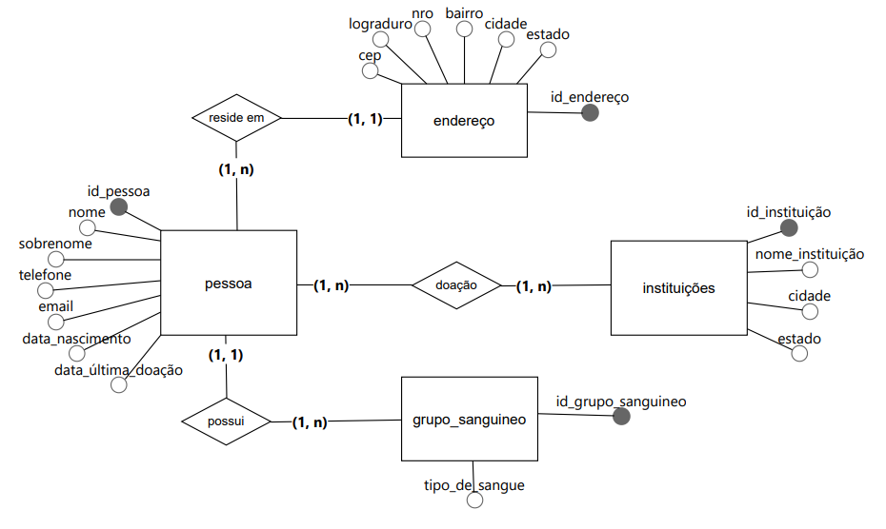
Diagrama entidade relacionamento - Modelo Conceitual

Slide 2
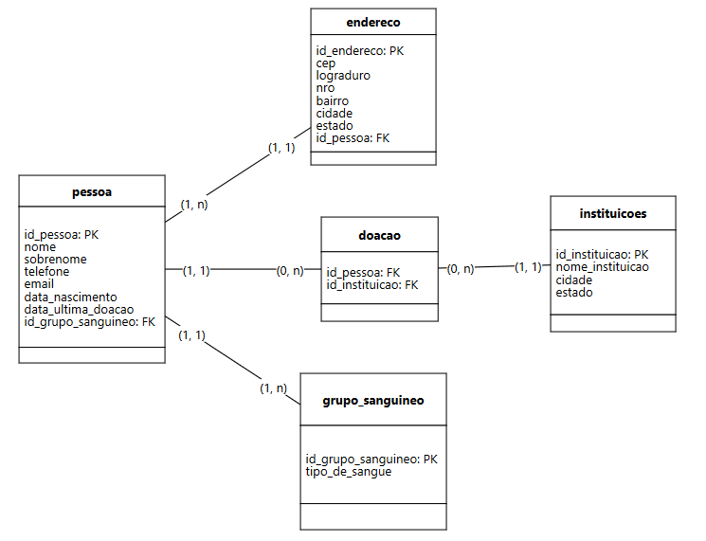
Diagrama entidade relacionamento
Modelo Lógico

Slide 3
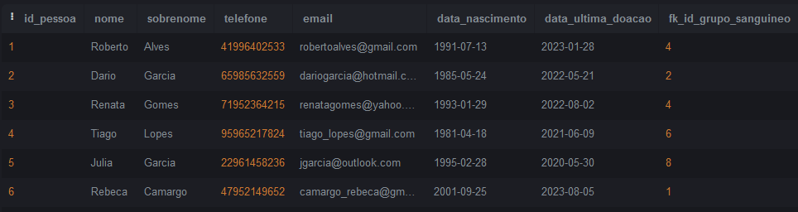
Tabela pessoa

Slide 4
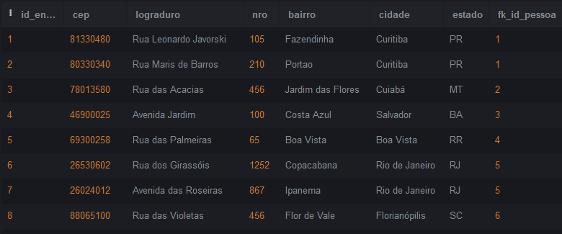
Tabela endereço

Slide 5
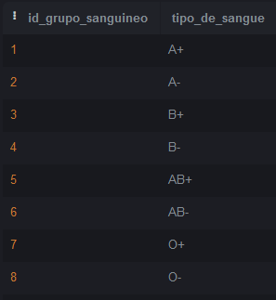
Tabela
grupo_sanguineo

Slide 6
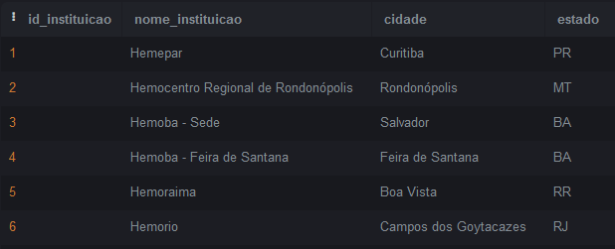
Tabela instituições

Slide 7
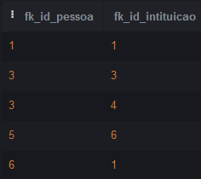
Tabela doação

Slide 8
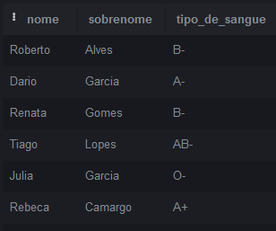
Consulta juntando a tabela pessoa com a tabela grupo_sanguineo

Slide 9
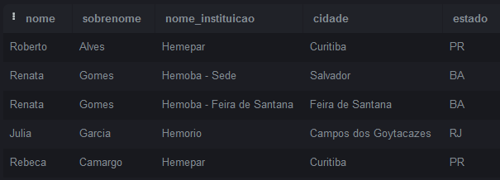
Consulta juntando a tabela pessoa com a tabela associativa doação e com a tabela instituições

